Slide 1
XXX团建活动策划方案
越努力，越幸运
The harder you work THE LUCKER YOU GET

Slide 2
目录
CONTENTS
1
活动基本概要
2
前期准备工作
3
人员安排需要
4
活动项目介绍 4.1
5
活动项目介绍 4.2
6
其 他

Slide 3
团 建 活 动 概 要
1

Slide 4
团建活动概要
1.本次活动主旨
旨在促进员工交流，提高员工的团队意识，进而促进团队的整体建设与发展，增强员工在领导、认识、目标、协作、责任等方面的认识。
2.活动参与部门
① 互动运营事业部 ② 编 辑 部 ③ 企业级事业群组

Slide 5
团建活动概要
3.活动时间地点安排
计划在九月中下旬的周末，预计活动持续时长为1天；
计划时间： 上午9:00 —— 晚 17:30 (全天计划)
下午1:30 —— 晚 18:30 （半天计划）
地点待定
4.活动开展方式
① 团队户外求生、探险等素质拓展活动；
② 团队协作自助合餐。

Slide 6
前 期 准 备 工 作
2

Slide 7
前期准备工作
01
02
人员通知时时到位
场 地 的 预 订
03
04
车 辆 安 排
音箱、相机（摄像机）

Slide 8
前期准备工作
01
02
条幅、海报、标志制作？
购买活动项目所需食材
03
04
场地需要布置（桌椅等）
其他临时安排________

Slide 9
人 员 安 排 需 要
3

Slide 10
人员安排需要
1
2
活动记录
负责活动全程的摄影或摄像记录，并在结束后进行整理备份。共需要2人。
活动负责
本次活动的总指挥，在活动开始前后，需要时进行协调预安排。

Slide 11
人员安排需要
3
4
活动引导
负责团建全部流程中为大家讲解，
活动的安排及规则。共需要1人。
后勤保障
负责团建全部流程中公司自带备品的保管，其中包括医疗药物的保管。共需要1人。

Slide 12
活 动 项 目 介 绍
4.1

Slide 13
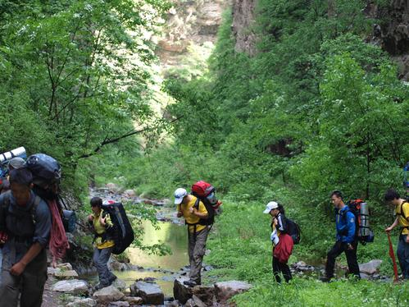
方案4.1
户 外 求 生
第一部分：定组领取补给
第二部分：午餐休息时间
第三部分：野外线索寻宝
第四部分：领奖开始采购
第五部分：开始制作合餐

Slide 14
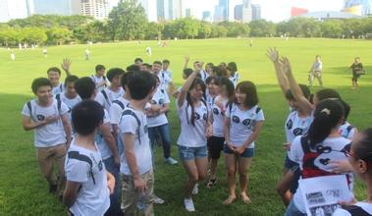
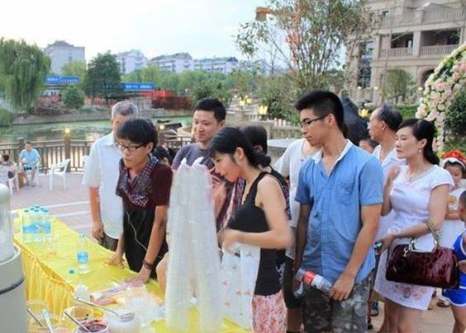
第一部分 定组领取补给
1.每个人到准备处的抽签箱中抽取号码条。
2.其中号码条分别印有 、 、 、 、 。
3.抽到相同号码条图案的为一组队员，共5组，每组8人左右。
4.有这一组成员内部选取一名队长，组织队员相互认识。
5.每组队长到准备处领取相关队章、探宝地图、饮用水等。
（全程控制在1个小时以内）

Slide 15
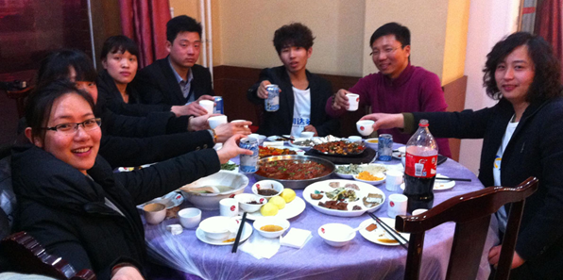
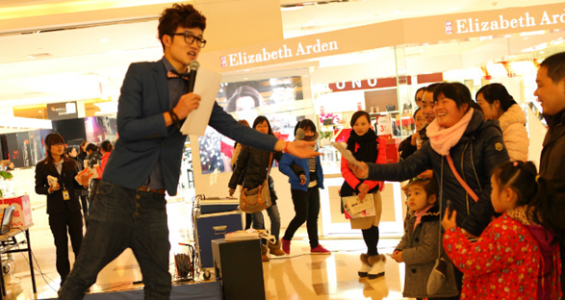
第二部分 午餐休息时间
1.准备工作进行完成后，将员工带入预定地点就餐。
2.就餐按照分好小组人员，进行就座。
3.由活动引导员进行讲解下午的安排。
4.讲述注意事项、活动规则等等。
5.休息时间半个小时—— 一个小时（待定）。

Slide 16
第三部分 野外探索寻宝
1.队员根据领取的地图，在寻宝范围内进行寻宝（1个小时）。
2.其中寻找的宝物有可能为食物、调料、命令卡、道具等等。
3.寻找到的食物、调料、道具将在下一环节中可领取奖励。
4.寻找到的食物、调料、道具可在最后一个环节中使用。
5.如寻找到带有 标志的道具卡可在任何环节中根据内容使用。

Slide 17
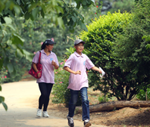
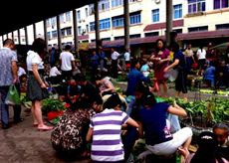
第四部分 领奖开始采购
1.队员带回寻到的物品，将物品安置于队伍归属桌上。
2.由活动引导进行清点每队寻宝数量。
3.给予每队50元基础现金+队伍寻宝每样10元额外现金奖励。
4.队员根据现有寻到的食材，使用队伍手中现有的现金进行采购。
5.将采购食材、用具带回指定地点，做好制作准备。

Slide 18
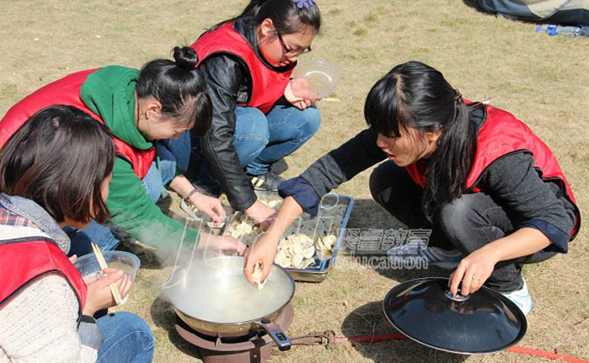
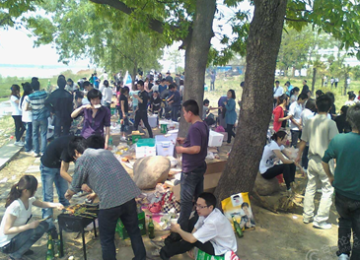
第五部分 开始制作合餐
1.每一组要求制作不少于7个菜品。
2.将制作好的菜品放置展示台上。
3.待所有小队都只做完毕后，每队派2-3名队员进行讲述所做菜品。
4.领取品尝一次性餐具。
5.全体员工自开始品尝，结束。

Slide 19
需要预订
Get ready
·
预订山庄/公园/郊区（以山庄为主）
·
预订午餐400/桌 * 5桌 （预订地点内）
·
·
户外探险所用的卡片、桌椅、用火等
预订往返大巴车（按照50人次）

Slide 20
经费预算及其他
Budget and other
场地预订（山庄） 1000元以内
大巴车预订（往返） 1000元
午餐400元/桌*5桌 2000元
购买活动道具等 500元以内
购买活动食材用具 1000元
其他 500元
由于我们无法保证下午的独立
制作合餐的效果，所以本次团建
活动仅保证中午正规的用餐，下
午仅供满足活动主旨，安全圆满
结束即可

Slide 21
活 动 项 目 介 绍
4.2

Slide 22
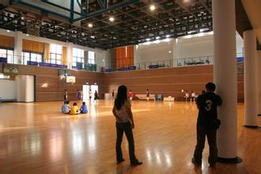
方案4.2
体 育 大 比 拼
第一部分：定组了解组员
第二部分：纸车轮百米竞赛
第三部分：名牌卧底大作战
第四部分：疯狂烧烤

Slide 23
第一部分 定组了解组员
1.每个人到准备处的抽签箱中抽取号码条。
2.其中号码条分别印有 、 、 、 、 。
3.抽到相同号码条图案的为一组队员，共5组，每组8人左右。
4.有这一组成员内部选取一名队长，组织队员相互认识。
5.每组队长到准备处领取相关报纸、透明胶等所需要的道具。
（全程控制在1个小时以内）

Slide 24
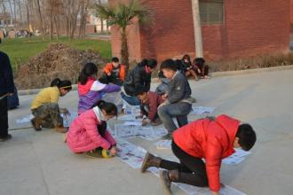
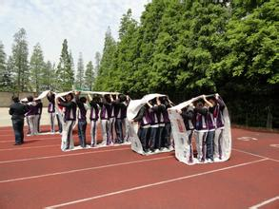
第二部分 纸车轮百米竞赛
1.由每组的队长将胶带和报纸带回队员所在地。
2.全体队员一起制作纸车轮，限时15分钟。
3.制作完成后示意引导员，到比赛起点准备。
4.带全体队伍制作完成或到规定时间时，各个队伍做好准备。
5.要求必须全员参加车轮滚滚当中，最先到达终点队伍获胜。
6.获胜队伍每人一份纪念小奖品。

Slide 25
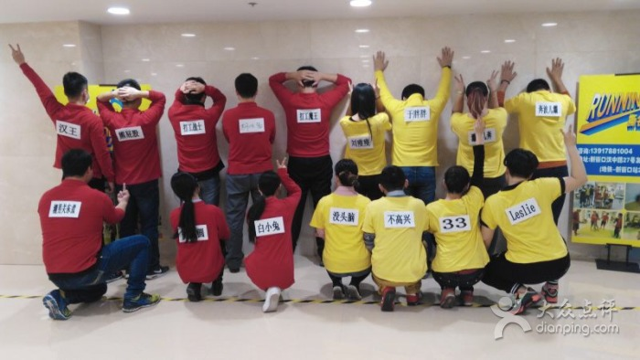
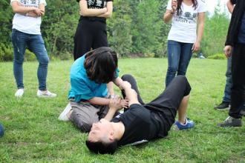
第三部分 名牌卧底大作战
1.群体成员佩戴好指定的名牌。
2.所有成员中有18名卧底，事先安排好。
3.根据在馆内安排的一些宝箱，线索条等找到卧底是谁。
4.撕掉卧底名牌，卧底则被OUT。
5.撕错的，被撕者不OUT，撕者OUT，且卧底有权利撕任何人。
6.计时2个小时30分钟，若卧底全部被发现，则卧底失败。
7.获胜一方领取纪念奖品。

Slide 26
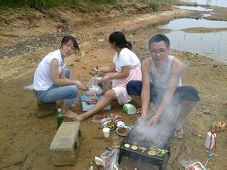
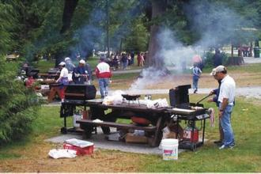
第四部分 疯狂烧烤
1.由11名女生员工将购置的青菜、肉食进行清洗处理。
2.其余32名男生员工按照第一部分的分组架好烧烤设备。
3.一切准备就绪后，5个烤架同时进行烧烤。
4.边烤边吃，开怀畅饮。
5.其他_____________。

Slide 27
需要预订
Get ready
·
预订场地（以河边、树林为主）
·
预订烧烤设备5套 （烤箱/烤架、桌椅等）
·
·
比拼所用的名牌、废报纸、透明胶带等
预订往返大巴车（按照50人次）

Slide 28
经费预算及其他
Budget and other
大巴车预订（往返） 1000元 购买烧烤用具等 1000元以内
购买比拼道具等 700元以内 购买烧烤食材等 1500元
购买饮用水等必须用品 500元 其他 500元

Slide 29
其 他
5

Slide 30
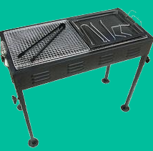
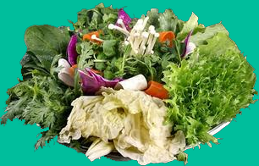
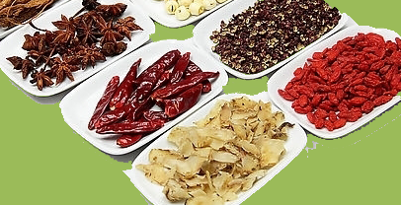
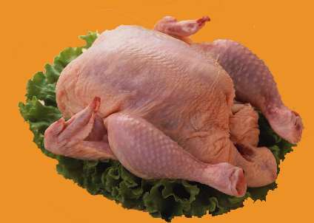
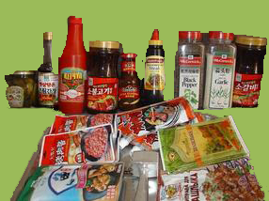
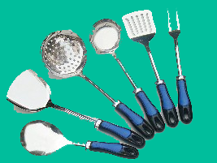
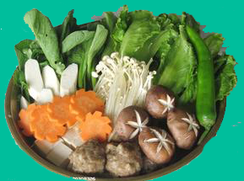
准备示例
Get ready

Slide 31
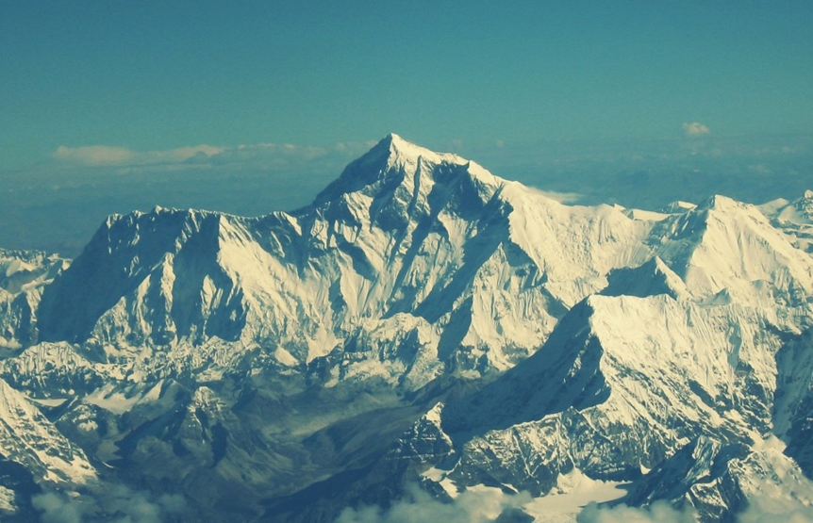
团建地点推荐
吉雨农庄
地址：海淀区上庄镇常乐村38号水库南岸
电话：010-59490730
青龙湖公园
地址：北京市丰台区王佐镇西北
电话：010-57283570
十三陵水库
地址：北京市昌平区十三陵盆地东南
电话：010-60713357

Slide 32
团建地点推荐
沙河水库西侧的湿地公园（免费）、下游温榆河的沿岸绿地（免费）、立水桥北侧的东小口森林公园（免费）、海淀区的京密引水渠沿岸绿地（免费）、丰台区的永定河滨河公园（免费）等.
这些地方虽然离市区都不算太远，但都不在市区内，而如果要在市内的话，则可以考虑什刹海周边（免费）

Slide 33
THANKS

